Slide 1


L'utilisation académique d'IA générative : vers une réponse juridique ou éthique ?
L'Institut International de Recherche et d'Action sur la Fraude et le Plagiat Académiques (IRAFPA) présente cette étude approfondie sur les enjeux juridiques et éthiques liés à l'utilisation de l'intelligence artificielle générative dans le contexte académique. Cette analyse examine les défis posés par ces nouvelles technologies et propose des pistes de réflexion pour encadrer leur usage dans l'enseignement supérieur et la recherche.
par Maria Mercanti-Guérin

Slide 2
État des lieux de l'utilisation d'IA dans le milieu académique
55%
35%
Étudiants utilisant l'IA
Enseignants utilisant l'IA
Des étudiants déclarent utiliser un modèle d'intelligence artificielle générative au moins occasionnellement
Des enseignants utilisent également ces outils dans leur pratique professionnelle
76%
<10%
Perception de triche
Politiques établies
Des enseignants considèrent l'utilisation de l'IA pour les devoirs comme de la triche
Des établissements universitaires avaient mis en place une politique interne concernant l'utilisation de l'IA générative en 2023
Selon une enquête réalisée par Compilatio et l'institut de sondage Le Sphynx, 55% des étudiants déclarent utiliser un modèle d'intelligence artificielle générative (IA) au moins occasionnellement (et 35% des enseignants). 76% des enseignants et 65 % des étudiants considèrent que l'utilisation de l'IA pour la réalisation de devoirs ou d'examens s'apparentent à de la triche. Une autre enquête, réalisée par l'UNESCO en mai 2023, révèle que moins de 10% des 450 établissements universitaires ou scolaires répondants avaient mis en place, à cette date, une politique interne concernant l'utilisation de l'IA générative.

Slide 3



Enjeux de l'utilisation d'IA dans le contexte académique
Missions de l'Université
Limites des outils d'IA
Question de paternité
L'enjeu n'est pas simplement d'identifier comment sanctionner de nouvelles sortes de triche, mais aussi de réfléchir aux missions de l'Université, à l'importance du développement de capacités personnelles d'expression, qui ne peuvent pas être déléguées à la machine.
Une vigilance particulière doit notamment être maintenue quant à la fiabilité des résultats générés par intelligence artificielle (nommés output), pouvant être influencés par différents biais et manifester des « hallucinations » (réponse inexacte présentée comme certaine par l'IA).
Le propos portera davantage sur la question de la paternité de travaux académiques : peut-on faire passer pour sien un contenu académique généré par intelligence artificielle et, dans la négative, comment éviter ces dérives et y répondre ?

Slide 4



Difficultés d'application des réponses juridiques traditionnelles
Contrefaçon de droit d'auteur
Difficile à appliquer à l'utilisateur d'IA
Responsabilité civile délictuelle
Double difficulté à caractériser faute et préjudice
Sanctions disciplinaires
Fondements trop généraux sans textes spécifiques
Si le plagiat consiste à reprendre les mots et idées d'autrui en les faisant passer pour siens, peut-on considérer que l'intégration, dans des travaux académiques, de contenus générés par intelligence artificielle, sans la moindre mention de l'emploi de tels outils, constitue un nouveau type de plagiat ? A tout le moins, en l'état actuel du droit, il ne semble pas facile de transposer à ces nouvelles dérives les régimes juridiques applicables au plagiat plus « traditionnel ».

Slide 5
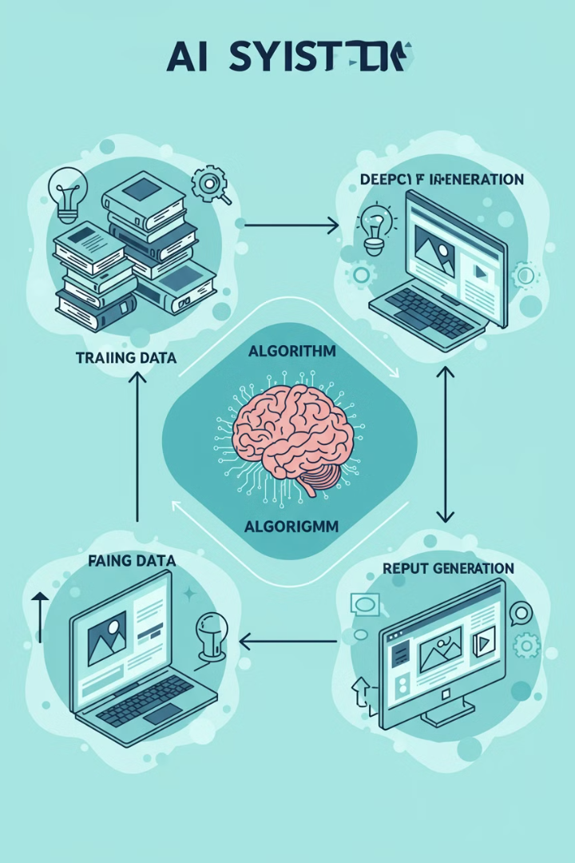




Processus de génération par IA et enjeux juridiques
Bases de données d'entraînement
Les systèmes d'intelligence artificielle générative sont élaborés à partir de bases de données d'entraînement conjuguées à un algorithme.
Requête utilisateur (prompt)
L'utilisateur soumet une requête (ou « prompt ») à l'intelligence artificielle.
Modèle d'inférence
L'IA déduit de son modèle d'inférence un résultat.
Résultat (output)
Le contenu généré peut parfois manifester des atteintes aux droits de propriété intellectuelle, mais pas nécessairement imputables à l'utilisateur.
Ce processus peut manifester des atteintes aux droits de propriété intellectuelle, c'est-à-dire des contrefaçons, mais celles-ci n'apparaissent qu'à la marge, et ne sont pas nécessairement le fait de l'utilisateur.

Slide 6
Limites de la responsabilité de l'utilisateur d'IA
Contrefaçon par l'éditeur d'IA
Non-imputabilité à l'utilisateur
Cas de contrefaçon fortuite
L'éditeur d'une IA peut violer le droit d'auteur s'il utilise des œuvres protégées dans ses données d'entraînement alors que leur auteur a refusé cette utilisation.
Cette utilisation d'œuvres antérieures ne peut pas être attribuée à la personne qui utilise ensuite le modèle d'IA.
L'utilisateur ne commet une contrefaçon que si le résultat qu'il utilise reproduit, par hasard, des éléments originaux de certaines œuvres présentes dans les données d'entraînement.
Ce scénario est peu probable si le modèle a été entraîné avec beaucoup de données et si l'algorithme est efficace. Mais cette possibilité existe, ce qui révèle une première limite de l'outil : l'IA peut parfois produire un contenu qui viole des droits d'auteur sans que l'utilisateur puisse facilement le détecter.

Slide 7
Difficultés d'application de la responsabilité civile délictuelle
Caractérisation de la faute
Identification du préjudice
Préjudice d'image
Une Université pourrait-elle prétendre subir un préjudice d'image si l'un de ses membres publie du contenu généré par IA sans le signaler ? C'est possible, mais cela relèverait plutôt du domaine disciplinaire.
La responsabilité civile délictuelle peut jouer un rôle secondaire pour sanctionner des actions non couvertes par la contrefaçon. Cependant, elle semble peu adaptée à l'utilisation d'IA générative. La principale difficulté est de déterminer en quoi l'usage d'une IA constitue une faute.
Identifier un préjudice pose également problème (selon l'article 1240 du Code civil). Il est difficile de déterminer qui pourrait se dire victime d'un préjudice spécifique lié à l'utilisation académique d'IA générative, sauf dans les rares cas de contrefaçon mentionnés précédemment.

Slide 8








Limites du régime disciplinaire actuel
Fondements juridiques actuels
Fraude ou tentative de fraude
L'article R. 811-11 du Code de l'éducation réserve le régime disciplinaire à deux hypothèses
Commise notamment à l'occasion d'une inscription, d'une épreuve de contrôle continu, d'un examen ou d'un concours
Applicabilité incertaine
Atteinte à la réputation
Ces fondements semblent trop généraux pour être prévisibles dans leur application à l'emploi d'IA générative
Tout fait de nature à porter atteinte à l'ordre, au bon fonctionnement ou à la réputation de l'université
La question est bien de déterminer si un étudiant, générant par IA un devoir destiné à être noté, commet en cela une fraude, ou si un chercheur procédant de même pour une publication, sans signaler l'emploi de cet outil, compromet la réputation de son établissement. Ces fondements semblent trop généraux pour être prévisibles dans leur application à l'emploi d'IA générative, à moins que les chartes déontologiques ou règlements d'examen locaux ne consacrent explicitement la prohibition de ces usages.

Slide 9




Émergence d'une obligation européenne de transparence
Proposition initiale (14 juin 2023)
La proposition de règlement disposait que les utilisateurs « précisent, de manière appropriée, claire, visible et en temps utile que les contenus ont été générés ou manipulés artificiellement ».
Limites de l'obligation
Cette obligation n'avait pas vocation à s'appliquer « lorsque l'utilisation d'un système d'IA est autorisée par la loi ou si elle est nécessaire à l'exercice du droit à la liberté d'expression et du droit à la liberté des arts et des sciences ».
Avantage pour le contexte académique
L'obligation d'indiquer que le contenu a été généré par intelligence artificielle contribue à éloigner le spectre d'une nouvelle forme de plagiat ou de tricherie dans le cadre académique.
Doute sur l'application
L'exclusion de l'utilisation d'IA générative à des fins de liberté d'expression et de liberté des sciences faisait déjà naître un doute quant à l'application de cette obligation de transparence au cadre académique.

Slide 10


Version finale du règlement européen (13 juin 2024)
Obligation pour les contenus visuels et audio
Obligation pour les textes
Exception pour le contrôle éditorial
« Les déployeurs d'un système d'IA qui génère ou manipule des textes publiés dans le but d'informer le public sur des questions d'intérêt public indiquent que le texte a été généré ou manipulé par une IA. »
Cette obligation ne s'applique pas « lorsque le contenu généré par l'IA a fait l'objet d'un processus d'examen humain ou de contrôle éditorial et lorsqu'une personne physique ou morale assume la responsabilité éditoriale de la publication du contenu ».
« Les déployeurs d'un système d'IA qui génère ou manipule des images ou des contenus audio ou vidéo constituant un hypertrucage indiquent que les contenus ont été générés ou manipulés par une IA. »
Dans sa version finale du 13 juin 2024, le règlement européen conserve une ambiguïté sur ce point. L'objectif semble ici de lutter contre l'hypertrucage et de préserver la véracité d'un contenu diffusé, et non véritablement de garantir l'exactitude quant à l'origine de ce contenu.

Slide 11
Incertitudes sur l'application au contexte académique
Publications scientifiques
Définition du déployeur
Statut de l'étudiant
L'étudiant utilisant, de sa propre initiative, un système d'IA générative dans le cadre de sa formation peut-il être qualifié de déployeur ? L'applicabilité de l'obligation de transparence à un contexte académique est donc encore incertaine à ce jour.
Dans le contexte de la présente étude, les publications scientifiques pourraient être considérées comme contribuant à informer le public de questions d'intérêt public, mais ces travaux font, de manière quasiment systématique, l'objet d'un contrôle éditorial, d'une relecture humaine (directeur de thèse, comité de lecture…).
Selon l'article 3 du règlement européen, un déployeur est « une personne physique ou morale, une autorité publique, une agence ou un autre organisme utilisant sous sa propre autorité un système d'IA sauf lorsque ce système est utilisé dans le cadre d'une activité personnelle à caractère non professionnel ».

Slide 12
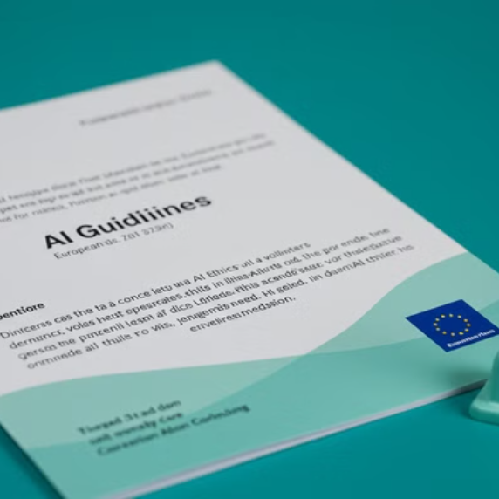


Lignes directrices de la Commission européenne
À titre complémentaire, la Commission européenne a émis en mars 2024 des lignes directrices sur l'utilisation responsable de l'intelligence artificielle générative dans la recherche, qui contiennent notamment, au titre des recommandations destinées aux chercheurs, une exigence de transparence dans l'utilisation de ces outils. Mais la transparence relève ici simplement de « bonnes pratiques » et non strictement du droit. Cela met toutefois en lumière que les réflexions juridiques et éthiques peuvent se compléter et s'influencer mutuellement dans l'élaboration d'une réponse à l'utilisation académique d'IA générative.

Slide 13







Vers une réponse synergique
Juridique
Cadre légal et réglementaire
Technique
Détection et outils
Éthique
Valeurs et principes
Pédagogique
4
Formation et sensibilisation
Si le Droit n'apporte pas encore de cadre parfaitement clair quant à l'utilisation académique d'IA générative, si les réponses à ces usages restent encore à construire, quel système imaginer ? Il convient d'identifier les exigences préalables auxquelles de telles solutions devraient répondre, avant de proposer, à titre de synthèse, différents scénarios envisageables selon la manière dont les normes juridiques évoluent.

Slide 14




Pas de sanction sans texte spécial
Restriction de liberté d'expression
Conditions de validité
Nécessité d'un texte
Niveaux d'intervention
À ce titre, elle devrait répondre à différentes conditions, notamment prévues à l'article 10 §2 de la Convention européenne de sauvegarde des droits de l'homme et des libertés fondamentales.
La Cour de cassation a précisé que « la liberté d'expression est un droit dont l'exercice ne revêt un caractère abusif que dans les cas spécialement déterminés par la loi ».
Un tel texte pourrait intervenir à trois niveaux, distincts ou complémentaires : européen (voire international), national (ex. : Code français de l'éducation) ou local (règlements d'examens…).
Une sanction judiciaire ou disciplinaire de l'utilisation non explicitée d'IA générative pourrait être qualifiée de restriction de la liberté d'expression.

Slide 15
Contenu possible d'une disposition spéciale
Obligation de transparence
Extension de la définition du plagiat
La disposition spéciale envisagée pourrait consacrer une obligation de transparence applicable à l'utilisation académique d'IA générative.
Une autre approche consisterait à étendre la définition de ce que l'on nomme usuellement plagiat à ces nouveaux usages.
L'Université de Sherbrooke a fait ce dernier choix en modifiant en avril 2024 son règlement d'examen ; celui-ci sanctionne désormais le fait de « commettre un plagiat, soit faire passer ou tenter de faire passer pour sien, dans une production évaluée, le travail d'une autre personne, des passages ou idées tirés de l'œuvre d'autrui ou du contenu, de toute forme, généré par un système d'intelligence artificielle (ce qui inclut notamment le fait de ne pas indiquer la source et la référence adéquate) ».
Cette approche mettrait l'accent sur la nécessité de signaler l'utilisation d'outils d'IA dans les travaux académiques, sans nécessairement l'interdire.
De telles dispositions locales rendent possible une réponse disciplinaire (à condition d'être en capacité de démontrer l'utilisation non signalée d'IA générative), mais présentent l'inconvénient de pouvoir varier d'un établissement à l'autre.

Slide 16
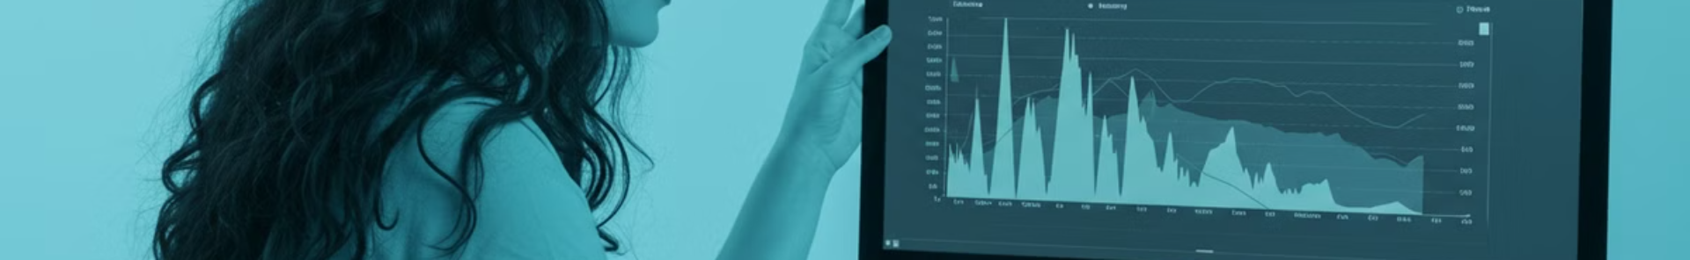




Nécessité de moyens de détection
Détection nécessaire
Dimension technique
Problème de preuve
Développement d'outils
Le bouquet de réponses doit aussi, nécessairement, inclure une dimension technique.
Comment sanctionner éventuellement un travail académique n'ayant pas signalé l'emploi d'IA générative si l'on n'arrive pas à identifier l'utilisation de ces outils, à la prouver avec un degré de certitude suffisant ?
Consacrer une obligation juridique, notamment disciplinaire, de transparence dans l'utilisation académique d'IA générative serait un progrès, mais insuffisant en soi.
Google, ainsi que les éditeurs de logiciels anti-plagiat de type Compilatio, l'ont bien saisi, en cherchant à étendre leurs outils au repérage de contenu généré par IA.

Slide 17


Obligation de marquage dans le règlement européen
Marquage des contenus
Exigences techniques
Limites actuelles
Le législateur européen a également pris acte du caractère indissociable des encadrements juridiques et techniques de l'intelligence artificielle. Ainsi, l'article 50 §2 du règlement européen relatif à l'intelligence artificielle dispose que « Les fournisseurs de systèmes d'IA, y compris de systèmes d'IA à usage général, qui génèrent des contenus de synthèse de type audio, image, vidéo ou texte, veillent à ce que les sorties des systèmes d'IA soient marquées dans un format lisible par machine et identifiables comme ayant été générées ou manipulées par une IA. »
« Les fournisseurs veillent à ce que leurs solutions techniques soient aussi efficaces, interopérables, solides et fiables que la technologie le permet, compte tenu des spécificités et des limites des différents types de contenus, des coûts de mise en œuvre et de l'état de la technique généralement reconnu. »
Si l'on peut espérer que ces nouvelles obligations permettent à l'avenir une détection fiable de l'utilisation d'IA générative, les outils actuels semblent, pour le moment, limités. L'UNESCO relevait ainsi récemment que « des outils sont en cours d'élaboration pour permettre l'identification des contenus produits par l'IA. Notons cependant que ces mesures ne semblent guère efficaces ».

Slide 18
Nouveaux usages de citation pour l'IA
Enseigner ces pratiques
Ajouter une référence
Citer le texte généré
Ces nouveaux usages devront être enseignés aux étudiants comme aux chercheurs
Expliciter le prompt
Suivre le format : « Éditeur du modèle d'IA. (Année du modèle). Nom du modèle (Version du modèle) [Type ou description du modèle]. Adresse web du modèle. »
Mettre entre guillemets le contenu exact produit par l'IA
Indiquer clairement la requête soumise à l'IA
Prôner la transparence n'explique pas comment il conviendrait de procéder concrètement. De nouveaux usages de citation apparaissent pour expliciter la manière dont l'IA générative a été employée dans la préparation de travaux académiques. A ce titre, les universités canadiennes semblent avoir substantiellement progressé dans leur réflexion et dans la communication relative aux bons usages. Les styles usuels de références bibliographiques, de type APA ou MLA, commencent à intégrer des conseils relatifs à l'IA générative.

Slide 19







Approche plurielle nécessaire
Technique
Éthique
Détection et outils
Valeurs et principes
Logiciels de détection
Chartes déontologiques
Juridique
Marquage des contenus
Bonnes pratiques
Pédagogique
Interopérabilité
Intégrité scientifique
Sanctions et encadrement légal
Formation et sensibilisation
Règlements européens
Enseignement des usages
Lois nationales
Sensibilisation aux limites
Règlements d'examens
Adaptation des évaluations
4
La réponse à l'utilisation académique d'IA générative ne peut ainsi qu'être plurielle ; la sanction juridique, à l'estimer possible, n'est envisageable qu'avec le soutien de la technique et de l'éthique (ici indissociable de la pédagogie).

Slide 20




Scénario 1 : Application de l'obligation européenne de transparence
Obligation applicable
Dans l'hypothèse où l'obligation de transparence consacrée dans le nouveau règlement européen s'appliquerait à l'utilisation académique d'IA générative.
Réponse disciplinaire facilitée
Une réponse juridique, et notamment disciplinaire, semblerait aisée à instaurer : le manquement à cette nouvelle obligation juridique pourrait être regardée comme un nouveau cas de fraude, ou d'atteinte à la réputation de l'établissement.
Transcription dans les règlements
Pour expliciter le lien entre ces sources du droit, une simple transcription de l'obligation de transparence dans les règlements d'examens voire dans le Code de l'éducation français serait envisageable.
Unité de la réponse
Cette approche assurerait une certaine unité dans la réponse apportée au niveau européen.

Slide 21
Scénario 2 : Consécration des recommandations de la Commission
Hypothèse de non-application
Conditions de mise en œuvre
Si l'article 50 du règlement européen ne s'applique pas à l'utilisation académique d'IA générative, un résultat similaire pourrait être obtenu en consacrant juridiquement la recommandation de transparence posée dans les lignes directrices de la Commission européenne.
Poser un nouveau fondement d'action disciplinaire implique à la fois d'être en mesure de pouvoir détecter de manière probante la survenance des faits, mais aussi de sensibiliser la communauté scientifique à cette obligation et aux usages permettant de la respecter.
Cette consécration pourrait se faire au niveau local (règlements d'établissements) et/ou national (Code de l'éducation).
Cette approche pédagogique serait également le moyen de répondre à un autre enjeu relatif à l'utilisation académique d'IA générative : mettre en évidence que la qualité des résultats générés par IA peut être limitée par l'existence de « biais » et par le phénomène des « hallucinations ».

Slide 22

Solution idéale : une approche à 4 piliers
Juridique
Technique
Éthique
Pédagogique
Une solution cohérente serait alors construite à l'échelle nationale voire européenne, reposant sur 4 piliers complémentaires : juridique (dont disciplinaire), technique (possibilité de détection fiable des contenus générés par IA), éthique (sensibilisation aux bons usages, susceptibles de constituer des coutumes secundum legem) et pédagogique (comprendre le fonctionnement de l'IA générative et ses limites, adapter les exercices notés à ce nouveau contexte technique).

Slide 23
Scénario 3 : Absence de texte spécial
État actuel du droit français
Risque de divergence
Obstacle technique
Ces textes sont susceptibles de diverger, sauf à ce qu'ils soient pensés de manière concertée, par exemple dans le cadre des activités de France Universités.
Toutefois, quand bien même les règlements locaux auraient été adaptés à ces nouvelles pratiques, l'absence de moyens techniques fiables permettant de prouver l'utilisation irrégulière d'IA générative semble constituer un obstacle à toute sanction juridique, dont disciplinaire.
Cette absence de texte spécial, qui semble bien caractériser l'état actuel du droit français, peut être compensée à l'échelle locale par l'adaptation des règlements d'examens et chartes déontologiques propres à chaque établissement.
La seule réponse à disposition relève alors de l'éthique de la recherche (suppléant au silence ou à l'impuissance du Droit), accompagnée de dispositifs pédagogiques. Il s'agit là de la réponse minimale (mais combien nécessaire) à mettre en œuvre aujourd'hui au sein de l'ensemble des universités.

Slide 24

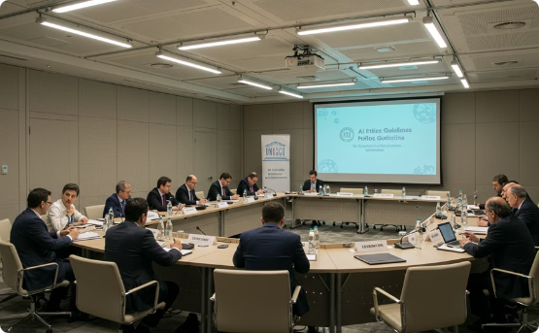

Réponse minimale : éthique et pédagogie
Actualisation des enseignements
Concertation internationale
Adaptation des travaux
L'UNESCO recommande notamment l'adaptation des travaux écrits demandés pour tenir compte de ce nouveau contexte technologique.
Les enseignements de méthodologie doivent, par exemple, être actualisés sans délai, ceci permettant notamment d'intégrer les bons usages aux éléments d'évaluation de la qualité scientifique des travaux académiques.
L'UNESCO, qui s'affirme comme un acteur majeur, si ce n'est encore de la règlementation, du moins de la concertation internationale quant à l'utilisation de l'IA dans l'enseignement et la recherche, semble en être arrivée à de semblables conclusions, en privilégiant une réponse institutionnelle fondée sur la déontologie et la pédagogie.

Slide 25






Conclusion : l'éthique comme précurseur du droit
Réflexion éthique
Construction d'usages
L'éthique, en tant que philosophie morale, intervient essentiellement en amont de l'élaboration de la norme juridique
La construction d'usages – ici scientifiques – considérés comme vertueux peut inspirer le législateur ou le juge
Sciences de l'intégrité
Influence sur le droit
La problématique de l'utilisation académique d'IA générative pourrait manifester l'importance des sciences de l'intégrité
4
Ces usages peuvent devenir des coutumes praeter legem ou influencer l'application de principes généraux
3
La problématique de l'utilisation académique d'IA générative, actuellement au confluent des réflexions éthiques et juridiques, pourrait en apporter une nouvelle illustration, et manifester ce faisant l'importance des sciences de l'intégrité.

